Slide 1

Disciplina: Avaliação de Desempenho de Sistemas
Aula 8.1 – SIMULAÇÃO DE SISTEMAS:
Estudos de Casos
Prof. JVictor – jvictor@unifesspa.edu.br
2021

Slide 2
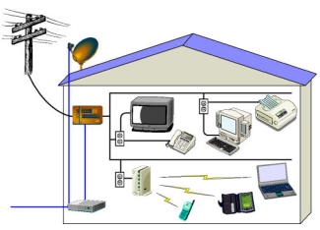
Análise de Desempenho de Tráfego Triple play em Rede PLC de Baixa Tensão

Slide 3
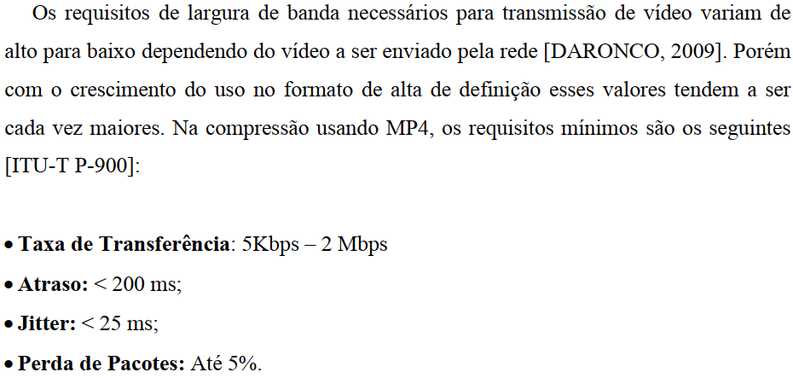
Características e Normas

Slide 4
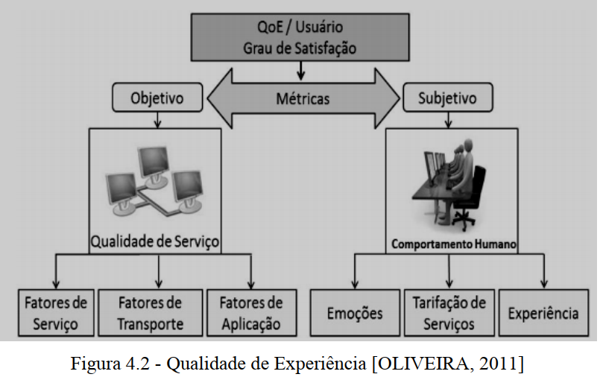
Características e Normas

Slide 5
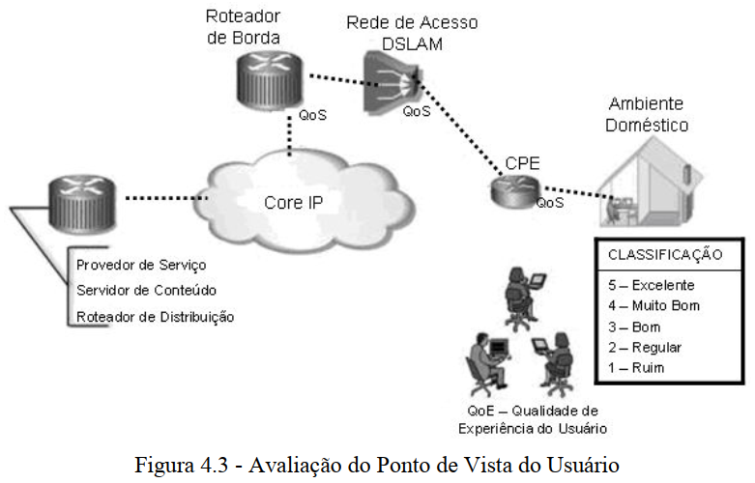
Características e Normas

Slide 6
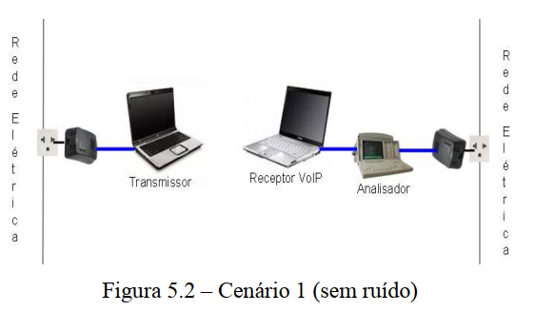
Cenário 1

Slide 7
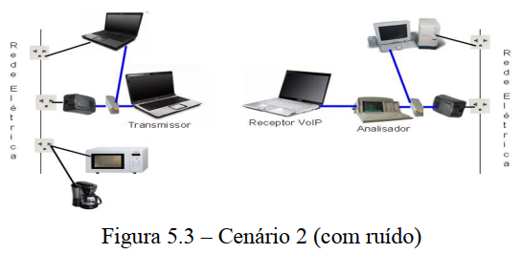
Cenário 2

Slide 8
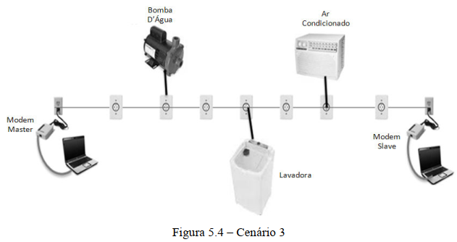
Cenário 3

Slide 9
Ferramentas Utilizadas
Analisador de Protocolos RADCOM (Módulo de análise de QoS para VoIP – MediaPro
OpenPhone (receptor – H.323) e Callgen (transmissor da chamada)
MSU Video Quality
Jperf (Gerador de tráfego de rede – TCP e/ou UDP)
Wireshark (sniffer de rede)
Chat TVD-EDUC 2.0

Slide 10
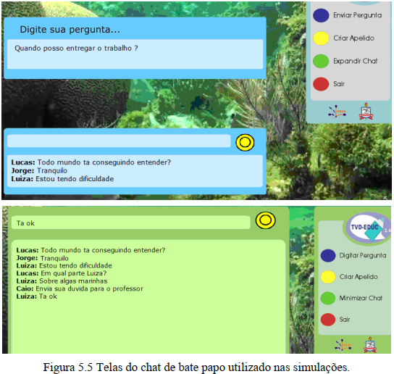
Cenário 3

Slide 11
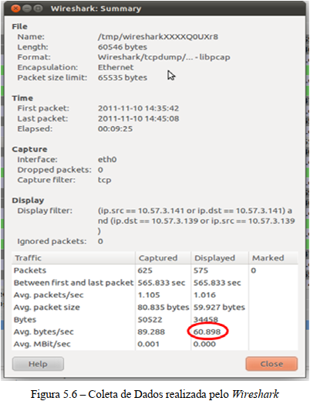
Cenário 3

Slide 12
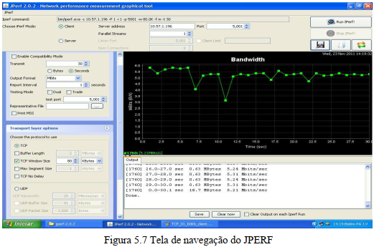
Cenário 3

Slide 13
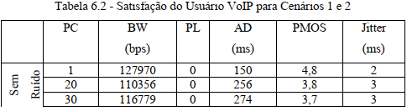
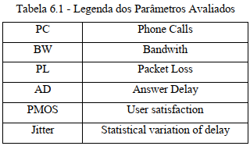
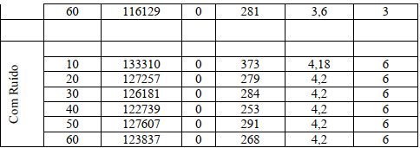
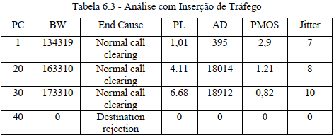
Resultados: VoIP

Slide 14
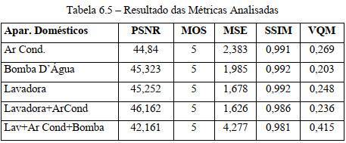
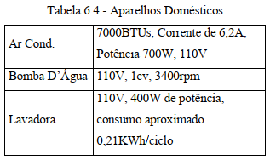
Resultados: Vídeo

Slide 15
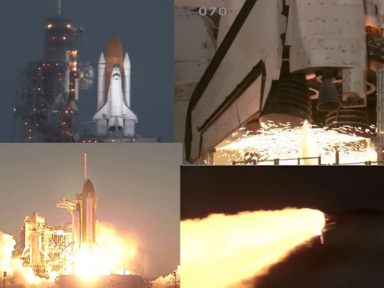

Características do vídeo

Slide 16
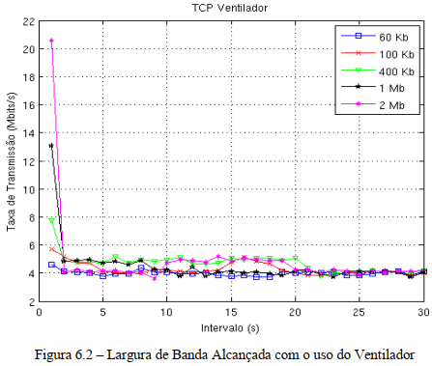
Resultados: Dados

Slide 17
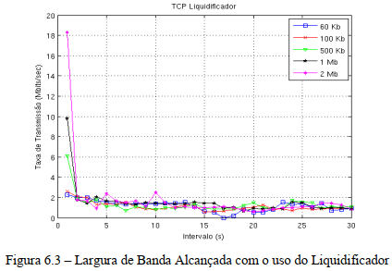
Resultados: Dados

Slide 18
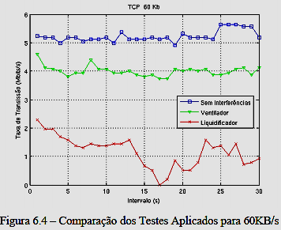
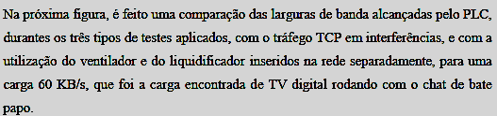
Resultados: Dados

